Slide 1
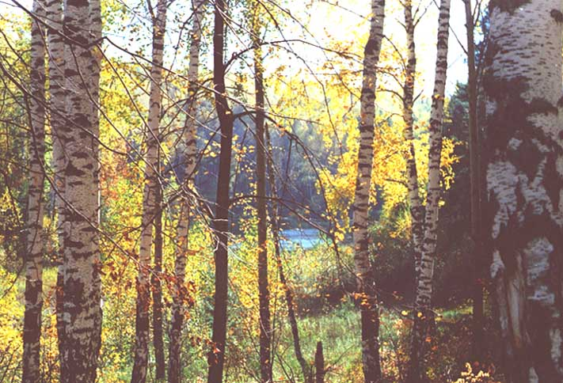
Урок изобразительного искусства в 5 классе
«Золотая осень.
Рисунок осеннего дерева с натуры, по памяти»
Учитель Лещенко Л.Ю.

Slide 2
И.Левитан «Золотая осень»

Slide 3
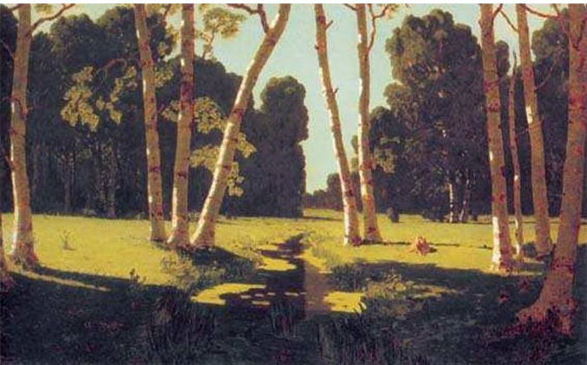
Ты бархатная золотая осень
И взглядом завораживаешь ты.
Дыханьем в неизвестный мир уносишь,
Туда, где исполняются мечты.
Как на выставке картин:
Залы, залы, залы, залы
Вязов, ясеней, осин
В позолоте небывалой.
А. Куинджи «Березовая роща»

Slide 4
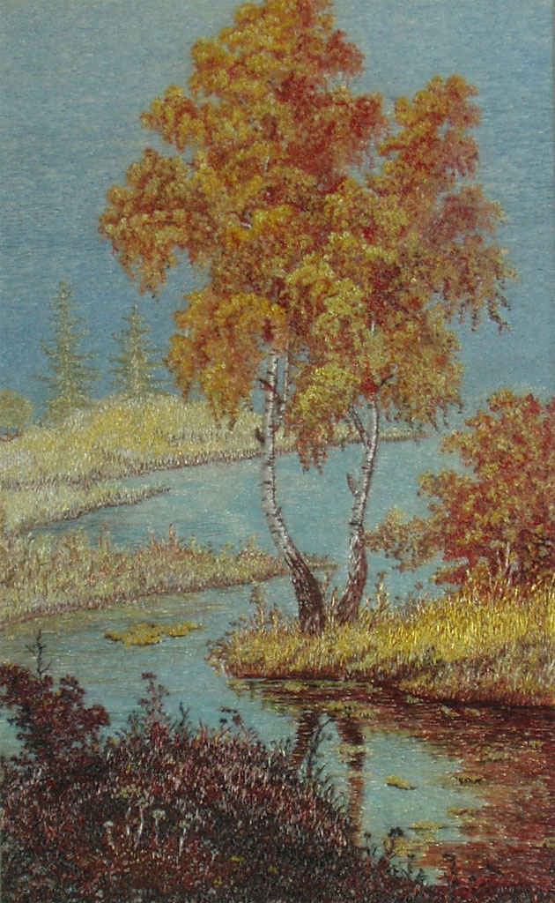
Дождь моросит,
тепла уже не жди.
Грустить приятно
у окна сидящим,
Поскольку знают,
что там впереди:
В прошедшем – осень,
она же – в настоящем.
Д.Страхов «Березка»

Slide 5
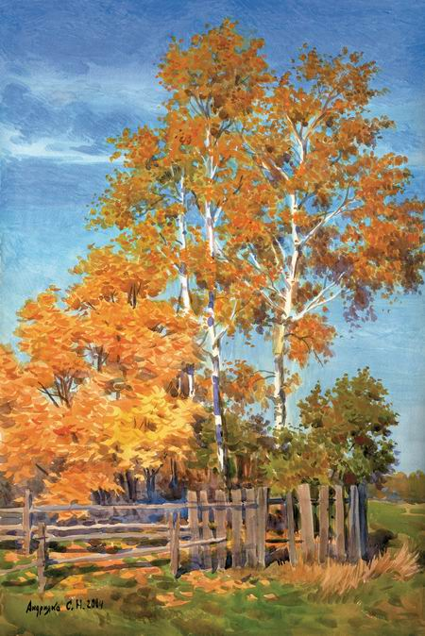
Березы желтою резьбой
Блестят в лазури голубой,
И осень тихою вдовой
Вступает в пестрый терем свой.
С. Андрияка «Пейзаж»

Slide 6
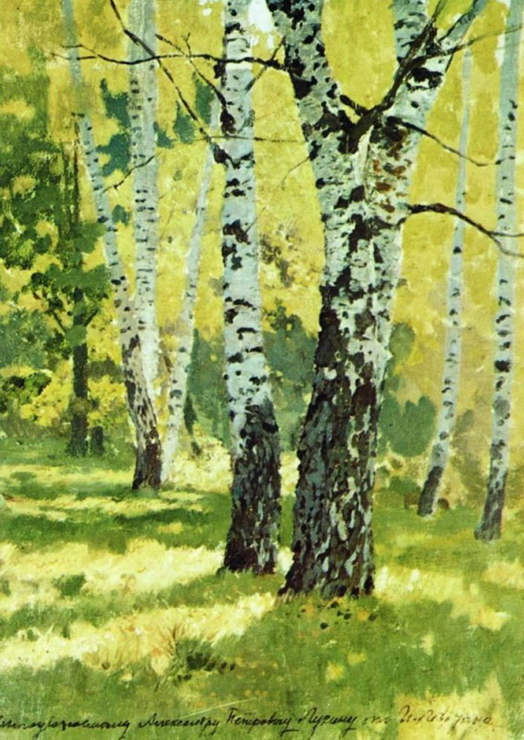
Сегодня так светло кругом,
Такое мертвое молчанье
В лесу и в синей вышине,
Что можно в этой тишине
Услышать листика шуршанье…
И.Левитан «Березовая роща»

Slide 7
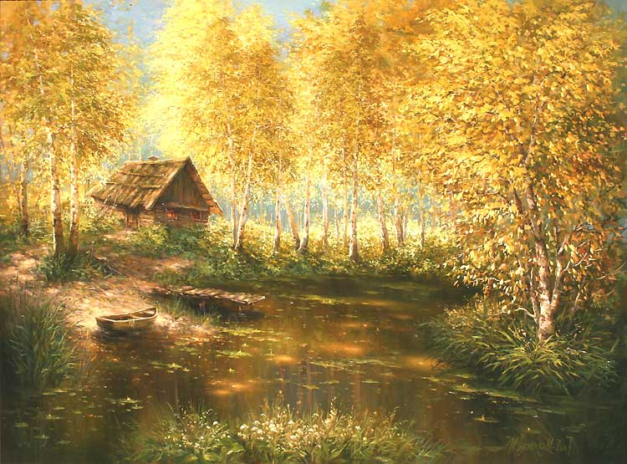
Е. Иваненко, М.Иваненко «Тихая заводь»

Slide 8
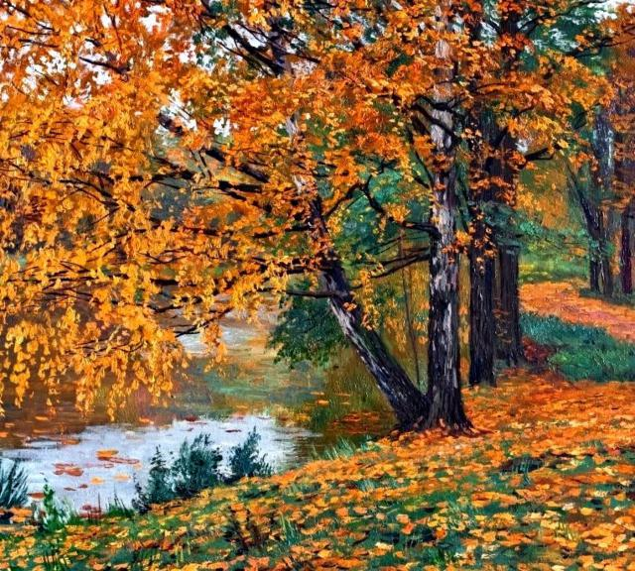
Все в пожаре осеннем сгорает!!!!
Г. Обуховский «Пейзаж»

Slide 9
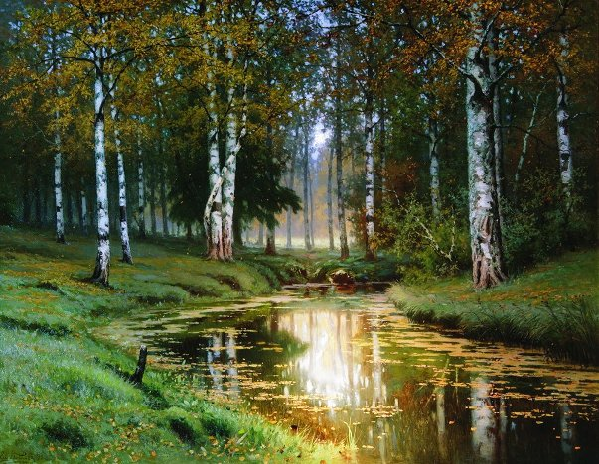
Е.Волков
«Золотая осень. Тихая речка»
Осень. Сказочный чертог,
Всем открытый для обзора.
Просеки лесных дорог,
Заглядевшихся в озера.

Slide 10
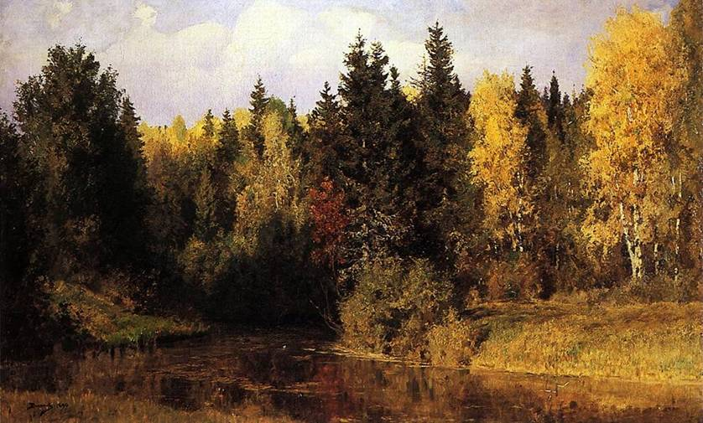
Когда минует день, и освещение
Природа выбирает не сама,
Осенних рощ большие помещения
Стоят на воздухе, как чистые дома.
В.Поленов «Осень в Абрамцеве»

Slide 11
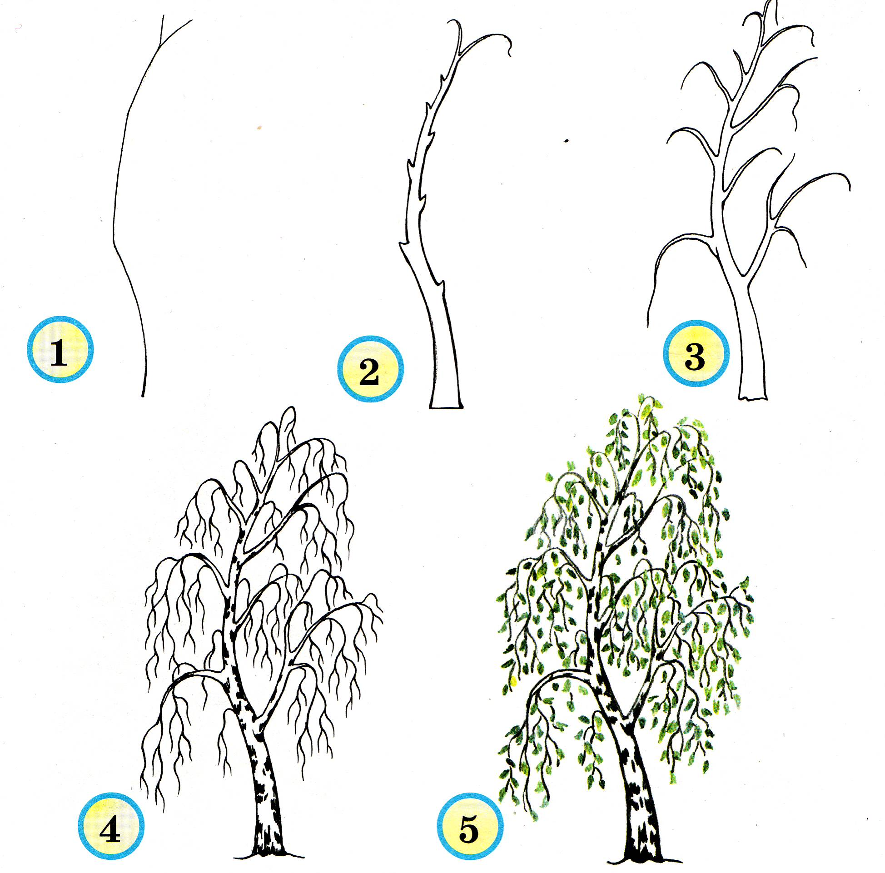
Схема поэтапного рисования березы

